Slide 1
Конспект занятия по художественной литературе в подготовительной группе на тему: "Сказка – ложь, да в ней намек, добрым молодцам урок!»
Цель: Развивать умение осознавать и оценивать нравственные нормы поведения, мотивировать свою оценку. Учить воспитанников выражать свои мысли о добрых поступках;
Задачи:
1.Прививать стремление познавать новое, развивать смекалку, быстроту реакции.
2. Развивать воображение, фантазию, мышление.
3. Воспитывать желание совершать добрые поступки.
Ход занятия:
Для начала встанем в круг.
Сколько радости вокруг?
Мы друг другу улыбнемся
И немножко посмеемся.
Все готовы колдовать –
Можно встречу начинать.
1.Разминка “Думай, голова”.
Не лежалось на окошке, покатился по дорожке. (“Колобок”, народная сказка)
-Хвост веером, на голове корона
Нет птицы краше, чем …(павлин)
Мышка дом себе нашла, мышка добрая была.
В доме том, в конце концов, стало множество жильцов. (“Теремок”, народная сказка)

Slide 2
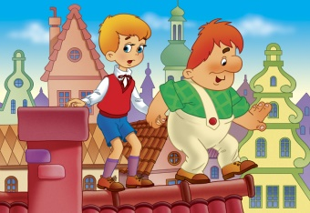
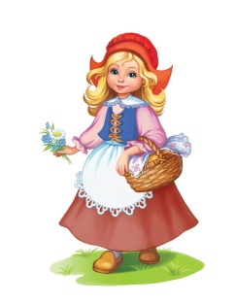
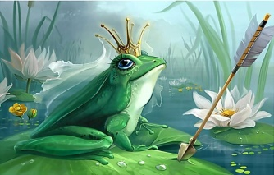
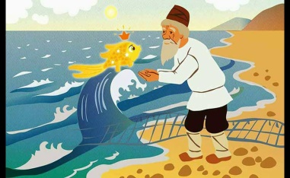
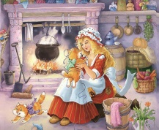
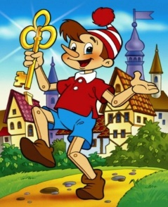
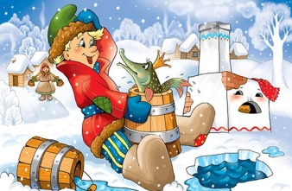
Маленькая девочка
По лесу идет.
Бабушке в корзинке
Пирожки несет,
За кустами прячется
Очень страшный зверь
Кто же эта девочка?
Отвечай теперь!
(Красная Шапочка)
Старик в сине море
Свой невод забросит.
Кого-то поймает
И что-то попросит.
Жадность старуху
Сводит с ума,
С разбитым корытом
Осталась она.
(Сказка о рыбаке и рыбке)
Жил в каморке
С папой Карло,
Знал о жизни
Очень мало.
Всюду нос совал
Он длинный…
Кто же это?
(Буратино)
Полюбить его успели,
За спиной его пропеллер.
Может долететь до Марса.
Кто же это, дети?
(Карлсон)
Попала в болото ли
Лихая стрела.
А в этом болоте
Сидела она.
Но в конце знакомой сказки
Сделалась она прекрасной.
(Царевна – Лягушка)
Вот и вечер наступает,
В королевстве шумный бал.
Фея ей наряд подарит,
Чтоб ее никто не знал.
С бала в полночь убежала,
Башмачок свой потеряла.
(Золушка)
Ехал он на печи,
Уплетал калачи.
Чудо-щуку он поймал
И желанья загадал.
(Емеля)

Slide 3
Вопросы детям:
Лучший друг Вини Пуха? (Пятачок).
Кем стал гадкий утёнок из сказки Г.Х.Андерсена? (Лебедем).
Друг Чебурашки? (Крокодил Гена).
В каком городе жил Незнайка? (В Цветочном городе).
Как звали почтальона из деревни Простоквашино? (Печкин).
Весёлый человечек-луковка? (Чиполлино).
Какое лекарство предпочитал Карлсон? (Варенье).
Какой овощ не могли вытащить из земли герои известной народной сказки? (Репку).
Что потеряла Золушка? (Туфельку).
Кого слепили дед с бабой из остатков муки? (Колобка).
Какие сказочные герои не существуют в реальности? (Кощей, Баба-Яга, Леший).
А какие сказочные образы могли бы существовать в действительности? (Серый волк, Аленушка, Красная Шапочка).
Физминутка
Раз, два, три, четыре, пять –
Вы хотите поиграть?
Бывает, без сомнения, разное настроение,
Его я буду называть,
А вы попробуйте мимикой показать:
1) ем лимон; 2) сердитый дедушка; 3) лампочка зажглась, потухла; 4) испугались забияку; 5) получили подарок и удивились; 6) обиделись; 7) умеем лукавить.

Slide 4
Игра «Комплименты».
Сидя в кругу, все берутся за руки. Глядя в глаза соседу, надо сказать ему несколько добрых слов, за что-то похвалить. Принимающий комплимент кивает головой и говорит: «Спасибо, мне очень приятно!»
Сказка «Звездная девочка»
«Тысячу лет назад раз в год на землю прилетала небесная звезда и превращалась в маленькую звездную девочку. Она была такой крохотной и незаметной, что многие не обращали на нее никакого внимания. Но она ни на кого не обижалась и любым, даже самым злым людям, дарила небесные искорки Каждый, получивший в подарок небесную искорку, становился самым счастливым человеком на земле, потому что исполнялись самые лучшие мечты его детства.
Вопросы детям:
Как вы думаете, а что это были за подарки, которые так щедро звёздная девочка раздавала людям? (то были доброта, радость, любовь).
Представьте, что мы одна большая звезда.
Сердце у звёздочки доброе, как оно может стучать? ( Отбивание хлопками ритм биения сердца).
Как звездочка может дышать? (На вдох – присели, на выдох – встали).
Как она может сиять? (Поднять руки вверх и потрясти ими).
Игра « Эстафета дружбы».
Взяться за руки и передавать, как эстафету, рукопожатие. Я передам вам свою дружбу, и она идет от меня. Наконец, снова возвращается ко мне. Я чувствую, что дружбы стало больше, так как каждый из вас добавил частичку своей дружбы. Пусть же она вас не покидает и греет.
Игровое упражнение « Закончи предложение»
- Мой друг упал и ударился, я …
- Если мой друг заболел, я…
- Мне подарили краски, я …
- У меня есть велосипед, а у друга нет, я…

Slide 5
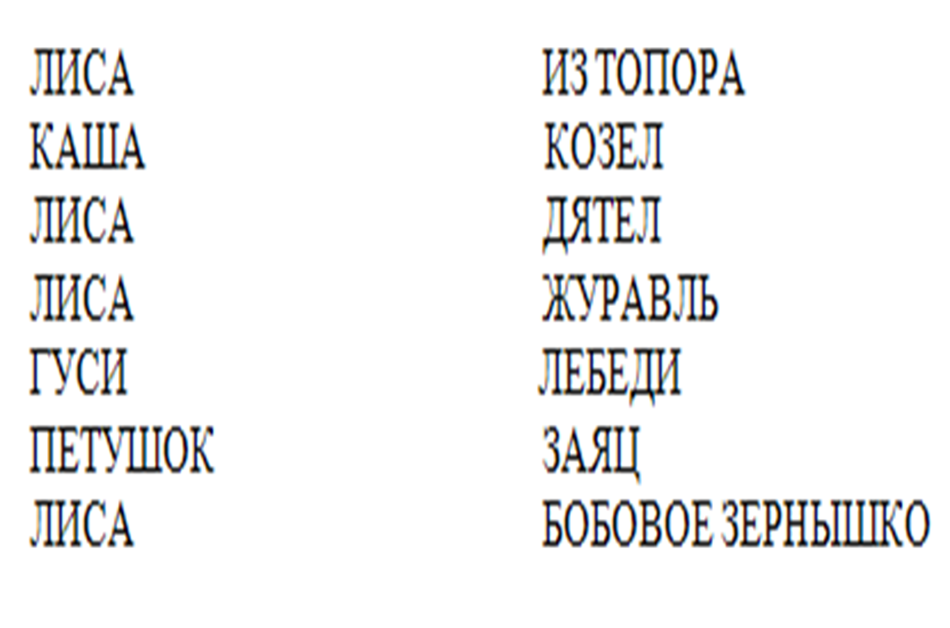
Соедини линиями две части, чтобы получилось название сказки.

Slide 6
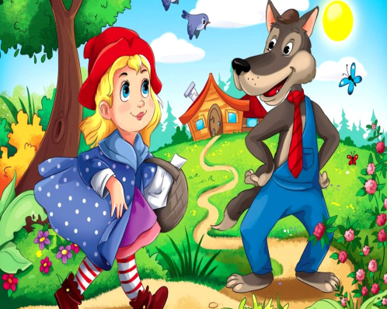
Вспомнить полное имя сказочного героя или предмета:
Гуси – …лебеди
Сивка – …бурка
Царевна – … лягушка
Конек – …горбунок
Ковер – …самолет
Баба – …яга
Скатерть -…самобранка
Жар – …птица
Сапоги-…скороходы

